Slide 1
স্বাগতম

Slide 2
শিক্ষক পরিচিতিঃ
মোঃ সেলিম জাহাঙ্গীর
রসায়ন প্রভাষক
ডিমলা ইসলামিয়া ডিগ্রী কলেজ
ডিমলা নীলফামারী
ইমেইল: salimzahangir11@amil.com

Slide 3
পাঠ পরিচিত
শ্রেণিঃ একাদশ
বিষয়: রসায়ন ১ম পত্র
অধ্যায়: ৫ম(কর্মমুখী রসায়ন)
পাঠঃ২২
আজকের পাঠঃ ভিনেগার

Slide 4
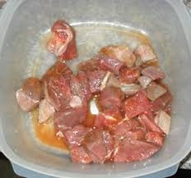
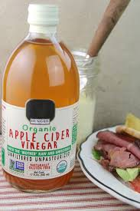
পূর্বজ্ঞ্যান যাচাই
নিচের চিত্রে কী দেখা যাচ্ছে?
একটি দ্রবণে মংস নিমজ্জিত রাখা আছে।
দ্রবণটির নাম কী?
উত্তরঃ ভিনেগার।

Slide 5
শিখন ফল
এই পাঠ শেষে শিক্ষার্থীরা ...
১। ভিনেগার কী তা বলতে পারবে।
২। প্রিজারভেটিভ কী তা জানতে পারবে।
৩। ভিনেগার প্রস্তুতির বিক্রিয়া ব্যাখ্যা করতে পারবে।
৪। ভিনেগারের ব্যবহার লিখতে পারবে।

Slide 6
ভিনেগার
ইথানয়িক এসিডের ৬ – ১০% জলীয় দ্রবণকে ভিনেগার বলে। ইথানয়িক এসিডের সংকেত হচ্ছ । ইথানয়িক এসিডের সাথে প্রয়োজনীয় অনুপাতে পানি মিশিয়ে ভিনেগার প্রস্তুত করা হয়।

Slide 7
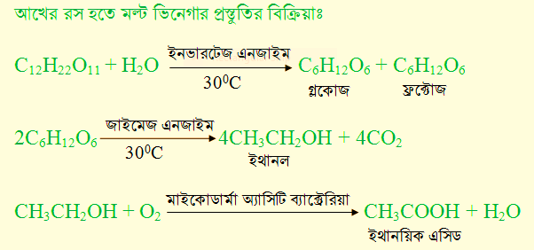
ভিনেগারের প্রস্তুতির বিক্রিয়া

Slide 8
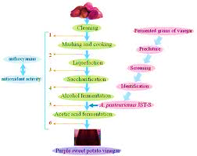
ভিনেগার প্রস্তুতির প্রবাহ চিত্র

Slide 9
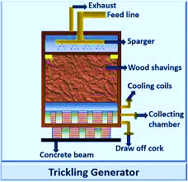
ভিনেগার প্রস্তুতির চিত্র

Slide 10
ভিনেগারের ব্যবহার
বিভিন্ন খাদ্যদ্রব্য প্রস্তুত ও সংরক্ষণে ভিনেগার অতুলনীয় প্রিজারভেটিভস। যেমন আচার, চাটনি, জেলী, জ্যাম, মারমালেট প্রস্তুতিতে ভিনেগার ব্যবহৃত হয়। আবার ফল, শাক-সবজি, মাছ-মাংস, সংরক্ষণেও ভিনেগার ব্যবহৃত হয়।

Slide 11
প্রিজারভেটিভস হিসেবে ভিনেগার
“যেসব রাসায়নিক পদার্থ খাদ্যদ্রব্য সংরক্ষণে ব্যবহৃত হয় তাদেরকে খাদ্য সংরক্ষক বা প্রিজারভেটিভস বলে”।
ভিনেগার একটি উত্তম প্রিজারভেটিভস। এটি প্রাকৃতিক প্রিজারভেটিভস। এর কোনো পর্শপ্রতিক্রিয়া নেই। বরং এর অনেক গুণাগুণ রয়েছে।

Slide 12
ভিনেগারের ক্রিয়াকৌশল
অধিকাংশ অণুজীবের বংশশবিস্তারের অনুকুল pH পরিসর 6.5 – 7.5 । ভিনেগারের pH মান 2.35 । খাদ্যদ্রব্যে ভিনেগার যোগ করলে খাদ্যের pH মান 4.0 এর নিচে নেমে আসে। তখন ব্যাকটেরিয়া বা অন্যান্য বেশিরভাগ অণুজীব খাদ্য দ্রব্যকে নষ্ট করতে পারে না।

Slide 13
একক কাজ
ভিনেগারের জৈব উপাদানটির সংকেত লিখ।

Slide 14
জোড়ায় কাজ
ভিনেগারের pH মান কত?

Slide 15
দলীয় কাজ
ভিনেগারের দুটি ব্যবহার লিখ।

Slide 16
মুল্যায়ন
১। ভিনেগার কী?
২। প্রিজারভেটিভ কী?
৩। ভিনেগার প্রস্তুতির বিক্রিয়া লিখ।

Slide 17
বাড়ীর কাজ
ভিনেগার কিভাবে প্রিজারভেটিভস হিসেবে কাজ করে তার কৌশল লিখে নিয়ে আসবে।

Slide 18
ধন্যবাদ

